Slide 1
Embedding from language models
ELMO模型
汇报人:张晟铭

Slide 2
目录
1.深度语境化（上下文依赖）的单词表示
2.预训练模型与预训练任务
3.双向语言模型
4.ELMO模型

Slide 3
１．（１）Word Embedding
一个对于语料库中的文本的低维向量表示。
Word2vec和Glove:通过这些方法得到的词向量都是上下文无关的。同一个词在不同的语境中总是得到相同的向量。导致词向量模型缺乏词义消歧（WSD）的能力。

Slide 4
杜鹃：1.鸟名，又叫布谷、杜宇或子规；
2.花名，常绿或落叶灌木，又叫映山红。
(0.55,0.66,0.11,0.12)
山上有很多杜鹃，春天到了的时候，会漫山遍野地开放，非常美丽。
山上有很多杜鹃，春天到了的时候，会漫山遍野地啼鸣，非常婉转。

Slide 5
bank:银行；岸.
I arrived at the bank after crossing the river。
I arrived at the bank after crossing the road。
此时的Word Embedding无法区分多义词的语义。

Slide 6
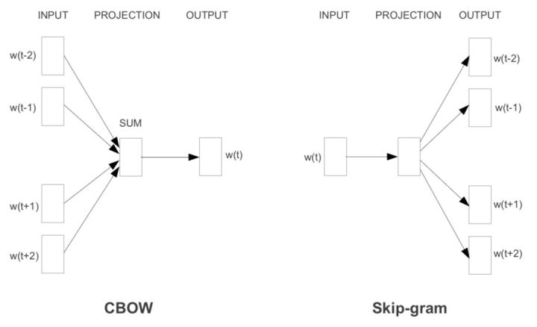
word2vec两种训练方法:

Slide 7
GloVe 对于单词 “stick”embedding后得到200维的向量。

Slide 8
这时候的Word Embedding 本质上是静态的方式，静态指的是训练好之后每个单词的表达就固定住了，这个单词embedding后 得到的向量不会随着上下文场景的变化而改变，这种向量其实混合了多种语义。
此时的Word Embedding无法区分多义词的语义。

Slide 9
（2）Deep contextualized word representations
双向语言模型，前向和后向，各自包括两层LSTM(长短期记忆网络)。然后将每一层得到的单词的向量表示根据一组权重值组合起来，最终得到的一个单词的向量表示，就是深度语境化的单词表示。

Slide 10
2．预训练模型与预训练任务
预训练模型:利用大量的文本数据训练深度双向的语言模型，即训练双向的两层LSTM模型。
预训练任务:预测单词序列中的下一个单词。

Slide 11
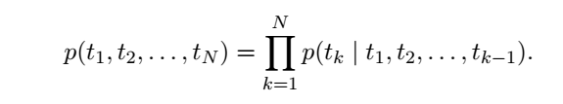
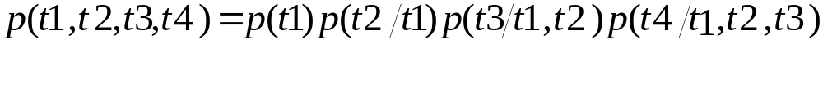
3.Bidirectional language models
(1).前向公式(从左到右)

Slide 12
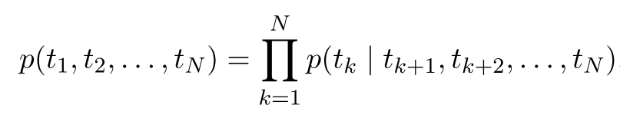
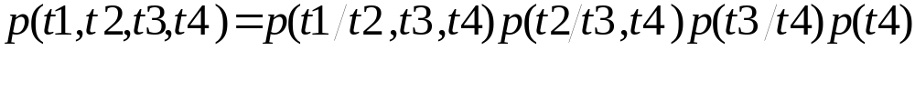
(2).后向公式（从右到左）

Slide 13
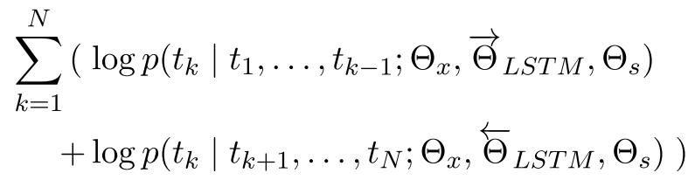
(3).最大似然估计

Slide 14
４．ELMO模型
ELMO的思想：根据当前上下文对Word Embedding进行动态调整。
低层网络能更好捕获局部语法的关系，高层网络能更好地捕获语义的关系。

Slide 15
事先用语言模型学好单词的Word Embedding（向量表示），此时多义词无法区分，使用Word Embedding 的时候，单词已经具备了特定的上下文了，这时可以根据上下文单词的语义来调整单词的Word Embedding表示，调整后的Word Embedding更能表达在单词在这个上下文中的具体含义。这样就解决了多义词的问题。

Slide 16
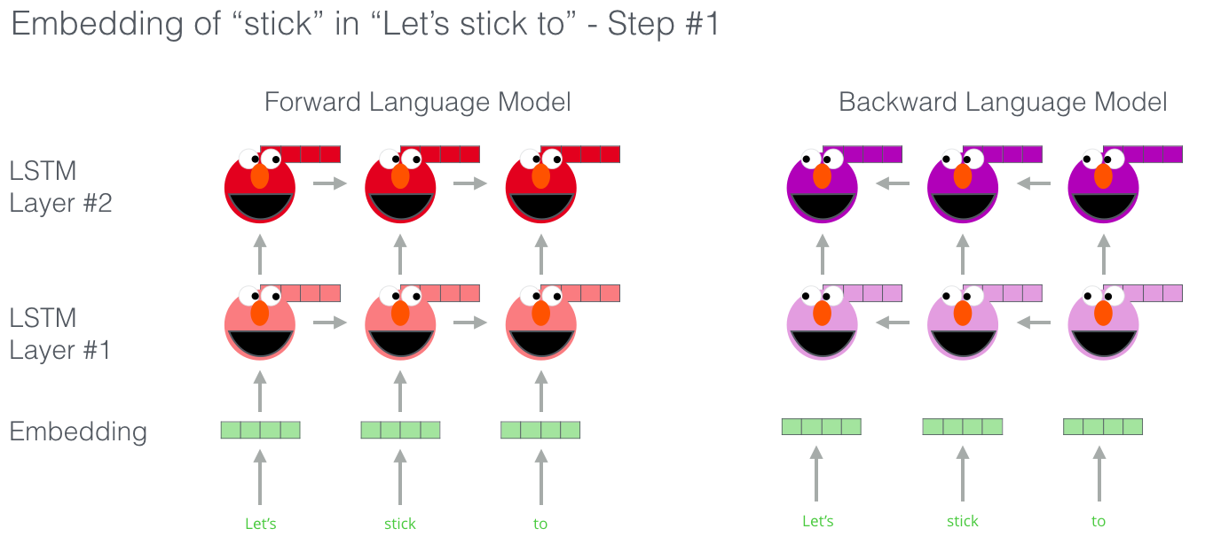

Slide 17
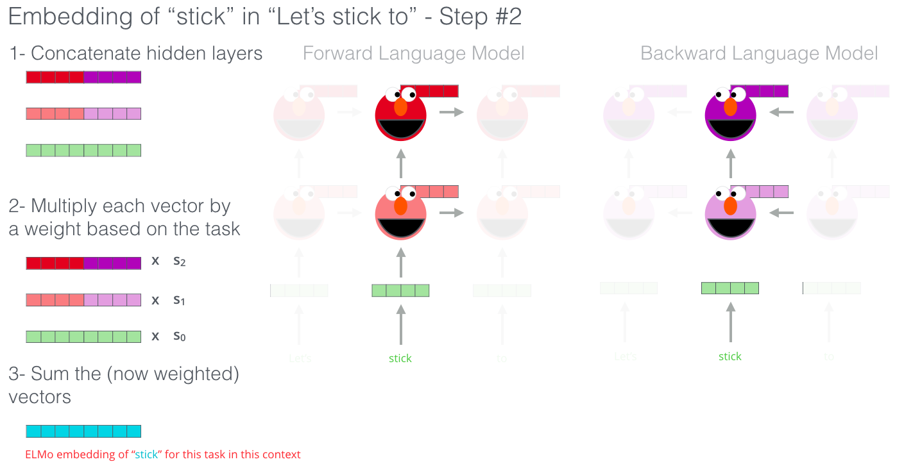

Slide 18
模型 | ELMO（18年3月） | BERT（18年11月） | Microsoft D365 AI & MSR AI（18年12月）
预训练任务 | 预测单词序列中的下一个单词。 My dog is _____。 | 1.“完形填空”：my dog is cute my dog is [MASK] my [MASK] is cute [MASK] dog is cute 2.“预测下一句”: Input = the man went to [MASK] store he bought a gallon [MASK] milk Label = IsNext(NotNext)
结合不同层的单词表示 | 前向和后向各有两层LSTM，共有6个单词表示 | Bert-base 12个encoder层，1.1亿参数 Bert-large 24个encoder层，3.35亿参数 | 1.1亿参数量

Slide 19
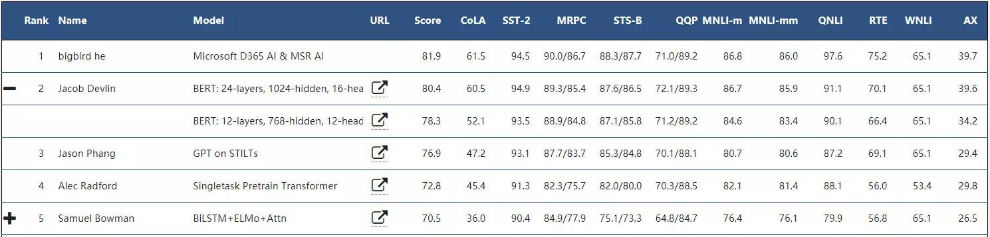
通用语言理解评估（GLUE）基准中的11项任务，各模型的得分表现：

Slide 20
参考文献：
(1).Deep contextualized word Representations
(2).Dissecting Contextual Word Embeddings: Architecture and Representation
(3).https://jalammar.github.io/illustrated-bert/
(4).https://segmentfault.com/a/1190000015575985
(5).https://blog.csdn.net/malefactor/article/details/83961886

